Slide 1
ARMing-sword ARMv8 상의 Scabbard 최적 구현
정보컴퓨터공학과 권혁동

Slide 2
Scabbard
ARMing-sword
성능 평가
결론

Slide 3
Scabbard
2021년에 제안된 Saber의 개선판
Ring-learning with rounding을 사용하는 격자 기반 암호
3가지 버전 제공
Florete: Saber의 하드웨어 아키텍쳐와 소프트웨어 모듈 재사용 NTT 기반 곱셈기 대신 Toom-cook 곱셈기 적용, 곱셈 횟수 줄임
Espada: 다항식의 길이를 짧게 줄인 버전 병렬 연산이 효과적, 하드웨어 구현에 적합
Sable: Saber의 형태를 변형한 격자 기반 암호 연속 균등 분포를 통한 rounding error 사용

Slide 4
Scabbard
곱셈기는 3단계로 구성됨
Evaluation: 입력 값을 256-bit 길이로 맞추고, 일정 수 만큼 값을 확보
Multiplication: 곱셈 연산을 진행하는 단계
Interpolation: 마지막 단계에서 값을 보간
Evaluation은 모든 배열을 순회하며 값을 복사
Multiplication은 곱셈을 반복적으로 진행

Slide 5
Scabbard
ARMv7 대상의 구현물은 존재
제안하는 기법은 ARMv8 상에서 최적 구현을 시도
ARMing-sword
두 가지 최적화 기법을 제안
Direct Mapping
Sliding Window

Slide 6
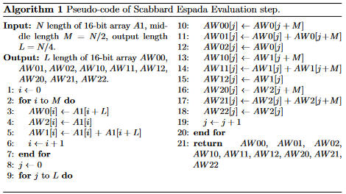
ARMing-sword
Evaluation은 값을 복사하는 과정
Espada는 2번 연속으로 진행하는 부분이 존재
값 이동이 효율적이지 못함

Slide 7
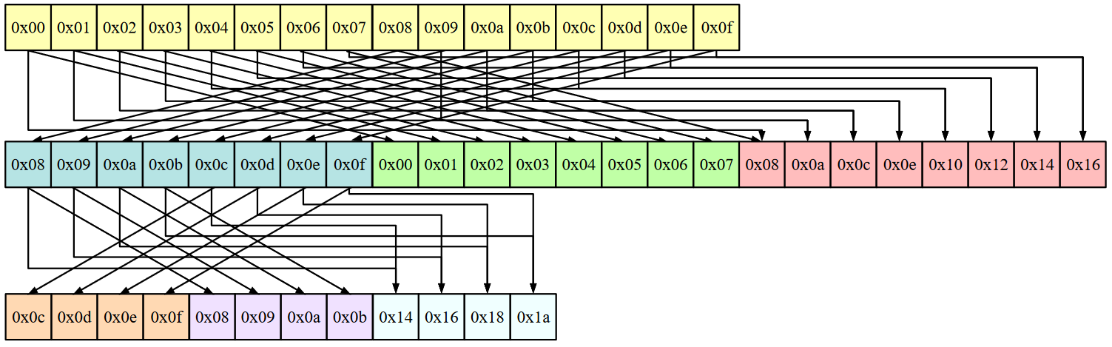
ARMing-sword
Scabbard의 Evaluation 단계
최종적으로 초기 변수의 ¼길이인 배열이 9개 생성

Slide 8
ARMing-sword
값의 이동을 살펴보는 것으로, 초기 입력 값을 출력 값에 직접 대입
중간 단계를 생략하는 것으로 더 빠른 속도로 값 생성 가능

Slide 9
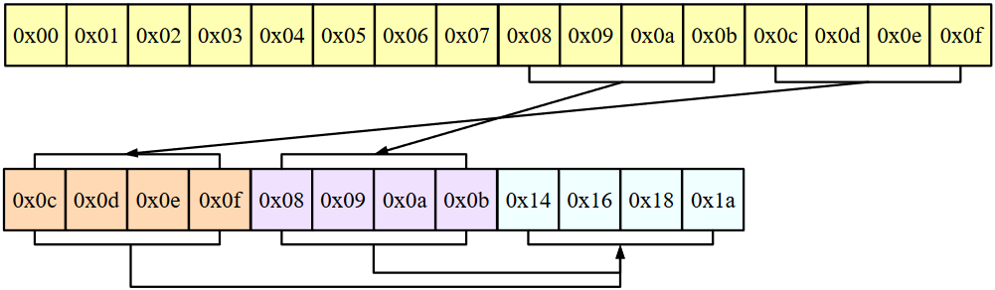
ARMing-sword
벡터 레지스터/인스트럭션을 사용하여 병렬화
반복 횟수를 줄일 수 있음
합산을 통해서 생성되는 값은 레지스터에 잔류한 값으로 연산
메모리 접근 최소화
Direct Mapping 기법
Florete/Sable은 구조는 조금 다르지만 거의 동일하게 구현 가능

Slide 10
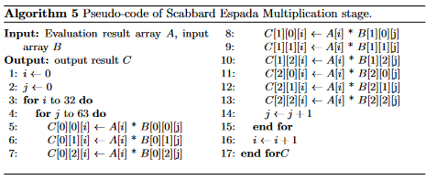
ARMing-sword
Multiplication은 곱셈을 진행하는 과정
변수를 일일히 순회하면서, 결과 값을 누적시키는 형태
순회에 시간이 오래 듦
병렬 구현으로 순회를 줄일 수 있으나, ARMv8 명령어가 지원하지 않음

Slide 11
ARMing-sword
ARMv8 명령어는 연산 후 주소 값을 이동시키는 부분이 존재
e.g.) LD1.16b {v0}, [x0], #16 // LD1.8h {v0}, [x0], #32
Scabbard의 Multiplication은 2-byte씩 이동이 필요
ARMv8의 명령어는 최소 8-byte 단위로 이동
따라서 명령어의 기능으로는 구현이 불가능
주소 값을 직접 수정
현재 위치한 주소에 누적까지 동시에 진행하도록 구조 변경
Sliding Window 기법

Slide 12
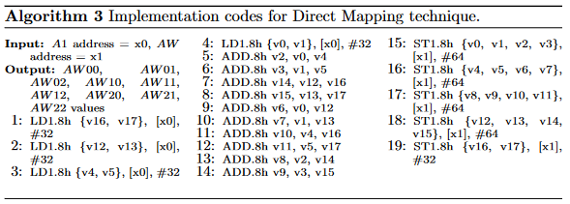
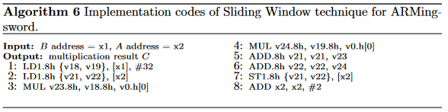
ARMing-sword
구현에 사용한 소스 코드
반복적인 부분은 생략 됨

Slide 13
성능 평가
곱셈기의 성능을 clock cycle 단위로 측정
최대 6.34배의 성능 향상이 존재
특히 Espada의 곱셈기는 Florete/Sable보다 뛰어남
알고리즘 | Scabbard | ARMing-sword
Evaluation single | 272 | 137.6
Evaluation 3-way | 1740.8 | 329.6
Evaluation 4-way | 588.8 | 92.8
Multiplier Espada | 29286.4 | 8736
Multiplier Florete/Sable | 496 | 425.6

Slide 14
성능 평가
곱셈기를 사용한 성능 비교를 clock cycle x10⁴로 측정
대부분의 경우에서 ARMing-sword의 성능이 우세
최대 2.17배의 성능 개선
버전 | 알고리즘 | Scabbard | ARMing-sword
Sable | 키생성 | 80.8 | 75.7
 | 암호화 | 89.8 | 84.1
 | 복호화 | 93.4 | 88.4
 | 키+암+복 | 263.2 | 247.5
Espada | 키생성 | 475.6 | 230.7
 | 암호화 | 505.4 | 239.7
 | 복호화 | 521.2 | 241.7
 | 키+암+복 | 1497.4 | 720.4
Florete | 키생성 | 53.2 | 50.8
 | 암호화 | 72.5 | 72.6
 | 복호화 | 86.0 | 78.9
 | 키+암+복 | 222.1 | 203.8

Slide 15
결론
Scabbard를 ARMv8 프로세서 상에서 최적 구현한 ARMing-sword 구현
Direct Mapping, Sliding Window 최적화 기법 제안 및 구현
곱셈기의 성능은 최대 6.34배 개선
암호 알고리즘의 성능은 최대 2.17배 개선
후속 과제로 Interpolation에 맞는 기법을 개발

